Slide 1
Rozpoznanie tónov hry na klavíri
Prehľad problematiky
Školiteľka: RNDr. Paula Štancelová
Šimon Babal, 2020, FMFI UK

Slide 2
Anotácia
Prehľad metód pre efektívnu detekciu stlačených kláves pri hre na klavíri v kombinácií s použitím rôznych existujúcich a dostupných technológií.
Analýza možností detekcie v reálnom čase.
Rozpoznanie tónov hry na základe detekcie stlačených kláves.
Export rozpoznaných tónov do štandardizovaných formátov MIDI/ MusicXML.
Notes:
Budem pouzivat Python a OpenCV

Slide 3
Spôsoby riešenia
Na základe spracovávania zvuku
Na základe spracovávania obrazu 2D/3D
Neurónové siete
Kombinácie
(MIDI-elektrický klavír)
Notes:
jepredmetom skúmania približne od roku 1975. Komplikovanejšie je to však pri polyfónnejhudbe, ktorej transkripcia sa začala skúmať od roku 1990. Pri tomto type hudby jepotrebné oddeliť jednotlivé homofónne zložky hudby, čo je mimoriadne zložité. Naj-komplikovanejšie je oddeliť tóny, ktoré sa nachádzajú tesne pri sebe, pretože ťažkosa určuje, kde jeden tón končí a ďalší začína. Najrozsiahlejšiu analýzu v tejto oblastispravil Klapuri v roku 2004 [5], podľa ktorého je jednotlivé tóny možné oddeliť viac-násobnými odhadmiF0z audio krivky, pričomF0je najnižšia vlnová dĺžka a najnižšiafrekvencia v periodickom priebehu. Problém je však v tom, že týmto odhadovanímvieme detegovať iba výšku tónu, ale jeho časová dĺžka zostane neznáma. Na zistenietrvania tónu je preto potrebné analyzovať rytmus danej hudby, čiže nájdenie pravi-delnosti v striedaní dĺžok jednotlivých tónov. Tieto techniky však ani zďaleka nie súdokonalé a postačujúce na dokonalú transkripciu, pretože nezaručujú správne fungo-vanie pri rôznych šumoch a zmene rytmu v hudbe
Kinnect

Slide 4
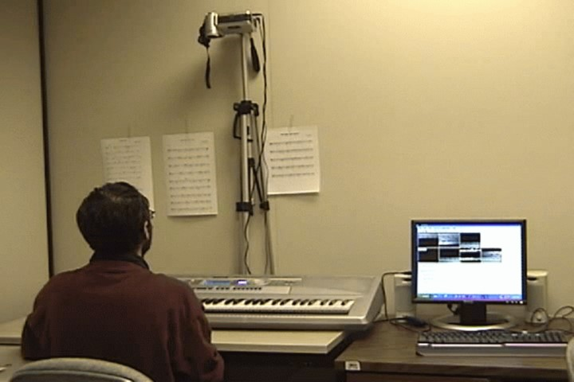
PODOBNé práce
Suteparuk 2013: Detekcia stlačených klavírových kláves vo videu
Akbari 2015: Vizuálna automatická hudobná transkripcia klavíra
Mccaffrey 2017: Transkripcia klavírovej hudby na základe počítačového videnia
Notes:
Suteparuk 2013 – pravdepodobne diplomovka, ale mam len vedecky clanok (thajsko)
Akbari 2015 – diplomovka - (kanada)
Mccaffrey 2017 – dizertacka – (dublin - irsko)
Len dve sa zaoberaju transkripciou, Suteparuk sa zaobera iba detekciou
Zakladnym problemom je rozpoznanie bielych klaves a odstranenie ruk, pretoze to, ze su tam ruky neznamena, ze su klavesy aj stlacene
Dalsim problemom je rozpoznanie bielych klaves
Vysvetlit, zakladne postupy – prahovanie, najnenie kontur, rozdiely medzi snimkami

Slide 5
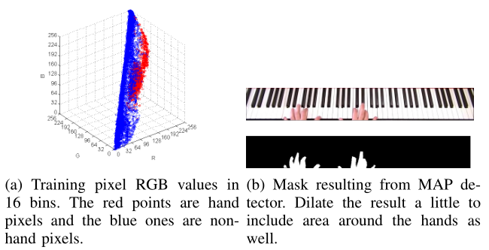
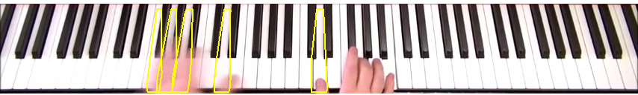
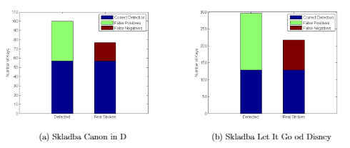
Suteparuk 2013: Detekcia stlačených klavírových kláves vo videu
Notes:
MATLAB
Trenovanie farby pokozky z 10 snimkov
Len detekcia a ziadna transkripcia
Problemom su falosne stlacenia, cize nespravne detegovanie

Slide 6
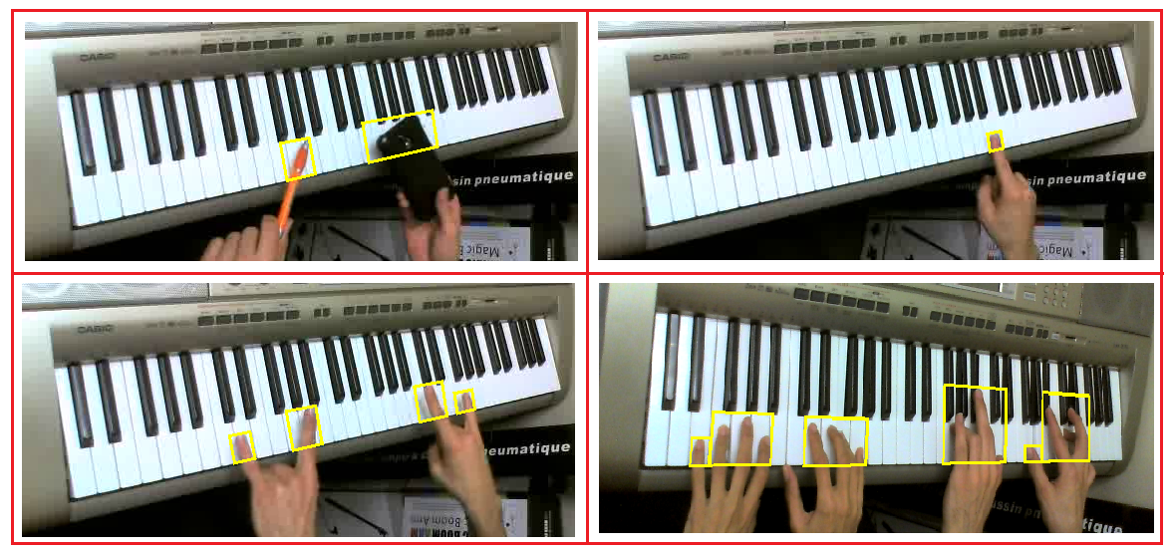
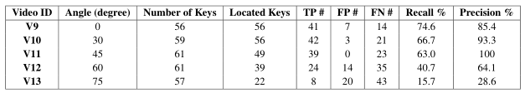
Akbari 2015: Vizuálna automatická hudobná transkripcia klavíra(Clavision)
Notes:
C-Sharp, Toub.Sound.Midi
Neodstranovanie len samotnych prstov/ruk, ale odstranovanie celych obdlznikov
Spravil analyzu uspesnosti uhlov kamery, cize vedeli by sme cely system vylepsit pouzitim viacerych kamier

Slide 7
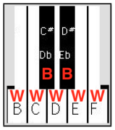
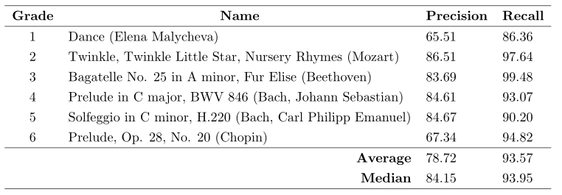
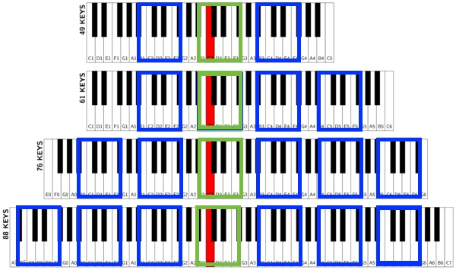
Mccaffrey 2017: Transkripcia klavírovej hudby na základe počítačového videnia
Notes:
C++/OpenCV, Midifile – najblizsie mojej implementacii
Vytvorenie not pomocou musescore

Slide 8
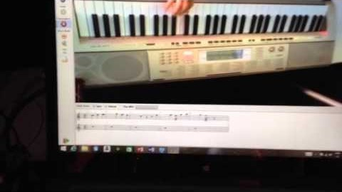
Clavision

Slide 9
Zdroje
https://www.youtube.com/watch?v=zI7bAeCvxuo
Potcharapol Suteparuk. Detection of piano keys pressed in video.Dept. of Comput.Sci., Stanford Univ., Stanford, CA, USA, Tech. Rep, 2014.
Mohammad Akbari. Real-Time Piano Music Transcription Based on ComputerVision.IEEE Transactions on Multimedia, 17(12):2113–2121, 2015.
Robert Mccaffrey.Piano Music Transcription Based on Computer Vision. PhDthesis, University of Dublin, Trinity College, 2017.
Anssi P. Klapuri. Automatic music transcription as we know it today.Journal ofNew Music Research, 33(3):269–282, 2004.

